Slide 1



Узагальнене перетворення Фур’є
Перетворення Фур'є — це інтегральне перетворення функції дійсної змінної на комплекснозначну функцію і навпаки. Має значне практичне застосування.
Перетворення названо на честь французького математика Жана Фур'є (Fourier), який запропонував його у 1822 році у вигляді гіпотези.
Перетворення Фур'є функції f (t) визначається як комплексна функція F(іω):
Обернене перетворення Фур'є задається виразом
Функцію f (t) називають оригіналом, а комплексну функцію F(іω) –
Фур'є-зображенням, або спектральною густиною.
Функція f (t) повинна бути інтегровною, тобто має існувати відповідний інтеграл:

Slide 2

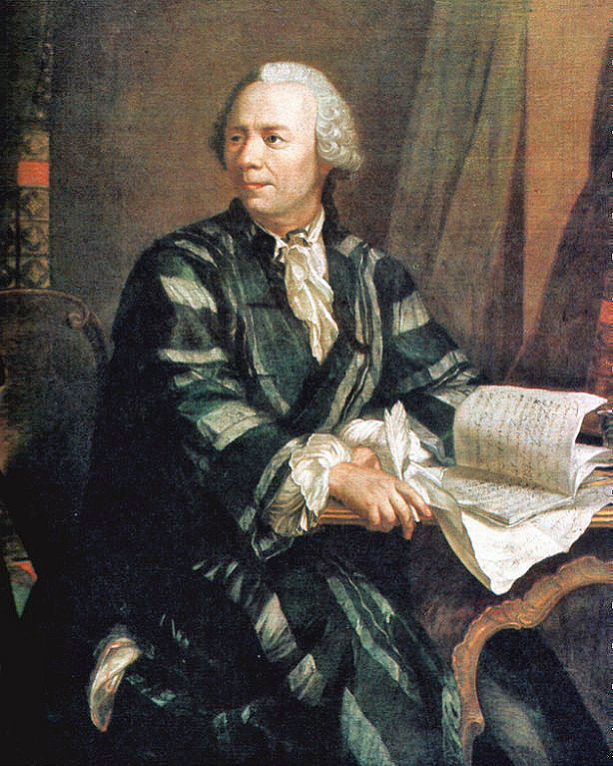
Нагадаємо формулу Ейлера:
Леона́рд Е́йлер (Leonhard Euler; 1707, Базель, Швейцарія —1783, Санкт-Петербург, Російська імперія) — великий швейцарський математик та фізик, який жив і працював переважно в Росії та Німеччині.
Ейлер зробив дуже важливі відкриття в математичному аналізі та теорії графів, в механіці, динаміці рідин, оптиці, астрономії, геодезії.
Він є автором численних математичних позначень: f(x), e, π, уявна одиниця i, ∑ і багато інших.
Обробка і публікація усіх його праць (більше 850 статей) донині триває в Швейцарії.

Slide 3





Якщо скористатись формулою Ейлера, то обернене перетворення Фур'є можна записати у тригонометричній формі
де , - - формули Ейлера-Фур’є.
У такій формі добре видно, що це перетворення розкладає дійсну функцію на гармонічні функції. Використовується для того, щоб розрахувати спектр частот для сигналів, змінних у часі (таких як мова або електрична напруга).
Перетворення Фур'є у тригонометричній формі можна записати ще й так
де .
Функція А(ω) є амплітудним частотним спектром дійсної функції f(t), її графік є неперервною кривою на неперервній осі частот ω. Функція φ(ω) є відповідно фазовим частотним спектром.
Покажемо ще прямий зв’язок Фур’є-образу з дійсними спектрами.

Slide 4





Комплексна функція F(іω), або Фур’є-образ дійсної функції f (t), є спектральною густиною. Якщо її записати в показниковій формі , то модуль спектральної густини A(ω)=|F(іω)| є амплітудним спектром, а аргумент спектральної густини φ(ω) - фазовим спектром. Ці спектри визначають амплітуду й фазу коливання з частотою ω: A(ω)∙cos(ωt+φ(ω)).
Зв’язок з перетворенням Лапласа:
Всі функції дотепер були неперервні.
Перетворення Фур’є стає дискретним, якщо функція-оригінал періодична: f (t)= f (t+kТ); k – ціле. Це важливо, бо на практиці перетворення Фур’є завжди застосовують до періодичних функцій.
Справді, реальні функції означені на обмежених часових проміжках, як правило від 0 до Т. Щоб застосувати перетворення Фур’є, функції продовжують на всю дійсну вісь умовою періодичності. Такий прийом дозволяє обчислювати інтеграли перетворення Фур’є не на всій дійсній осі, а лише на одному періоді.
Як наслідок, інтеграл Фур’є став рядом Фур’є, а неперервні спектри стали дискретними:
- де x=2πt/T=Ωt.
Замість неперервної частоти ω з’явилась дискретна частота nΩ.
Ω – це найменша частота в дискретному спектрі, крок по частоті.
Чим більше період Т, тим менше Ω, тим дрібніше крок по частоті.

Slide 5



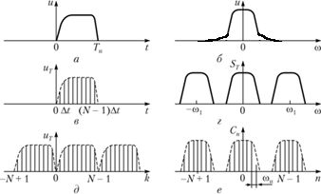
Але поки що функція-оригінал є ще неперервною.
Дискретизуємо її в часі, тобто замість функції f (t) візьмемо функцію f (n),
де n=0,…,N-1 – номер дискретного відліку з часовим кроком Δt.
Тоді пряме і зворотнє дискретне перетворення Фур’є (ДПФ, DFT) матимуть вигляд
а тригонометрична форма зворотнього перетворення буде така
Можна помітити: якщо для неперервного сигналу спектр був нескінченний, то для дискретного спектр обмежений верхнім значенням частоти в Гц 1/(2∙Δt).
Звідси висновок, що спектр дискретизованого сигналу є періодичним
з періодом 1/(2∙Δt) Гц.
На рисунку в зліва показані сигнали, а справа – відповідні Фур’є-спектри.
Дискретність сигналу спричинює періодичність спектру.
Періодичність сигналу спричинює дискретість спектру.

Slide 6
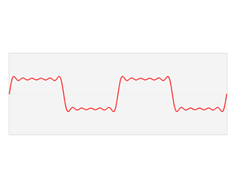
У перших кадрах анімації, функція f розкладена у ряд Фур'є: лінійну комбінацію синусів і косинусів (синім). Частотні компоненти цих синусів і косинусів, розподілені у частотному спектрі, представлені як вертикальні піки у частотній області (фактично це Дельта-функції Дірака, що показані в останніх кадрах анімації). Представлення функції у частотній області f̂ є множиною цих піків із частотами, що показані в розмірності функції.

Slide 7

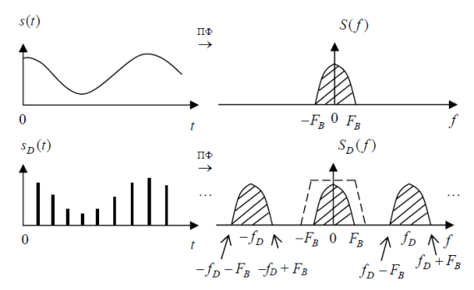
Відповідно до однієї з найбільш відомих і простих інтерпретацій теореми відліків, довільний сигнал s(t), спектр якого обмежений деякою частотою FB , може бути повністю відновлений за послідовностями своїх відлікових значень з частотою fD=2·FB або інтервалом часу Δt=1/(2·FB).
Інтервал та частоту дискретизації часто називають інтервалом і частотою Найквіста.
Аналітично теорема відліків має вигляд розкладу
де k – номер відліку; s(kΔt) – значення сигналу в точках відліку.
Фізичний зміст теореми відліків стає зрозумілим, якщо розглянути спектри сигналів s(t) і sD(t).
З рисунку видно, що SD(f) містить у собі нескінченне число копій S(f), зсунутих одна відносно одної на частоту дискретизації fD . Якщо пропустити сигнал через фільтр нижніх частот (ФНЧ), амплітудно-частотна характеристика якого показана на цьому ж рисунку, то на виході ФНЧ залишиться тільки S(f), тобто відновиться вихідний сигнал s(t). При fD>2FB копії взаємно не перетинаються і таке відновлення можливе.
На практиці теорема відліків має величезне значення. Наприклад, більшість звукових сигналів можна наближено вважати сигналами з обмеженим спектром. Їх спектр, в основному, лежить нижче 20 кГц. Це означає, що при дискретизації з частотою не менш 40 кГц, ми можемо достатньо точно відновити вихідний аналоговий звуковий сигнал за його дискретними відліками за допомогою ФНЧ з частотою зрізу не менш 20 кГц.

Slide 8
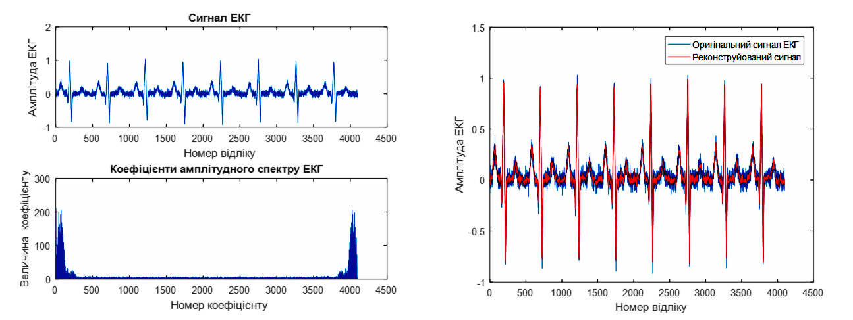
Демонстрація застосування перетворення Фур’є для фільтрації шуму.
Сигнал електрокардіограми з шумом розкладається в спектр Фур’є.
Далі в спектрі Фур’є занулені складові спектру вище 512-ї гармоніки.
Зворотнє перетворення Фур’є показує помітне зменшення шуму.
Виконуючи лабораторну роботу, можна детально вивчити таке використання перетворення Фур’є.

Slide 9
До появи цифрових обчислювальних машин перетворення Фур’є використовувалось майже виключно в аналітичному вигляді, коли можна було «взяти» відповідні інтеграли. Правда, широко використовуються в астрономії спеціалізовані аналогові машини для обчислень спектрів електромагнітних сигналів (дифракційні гратки).
Обчислення, потрібні для дискретного перетворення ДПФ, були недоступні
в ручному виконанні, без машин. Та навіть на цифрових машинах відповідні обрахунки були надто громіздкі. Справа в тому, що кількість операцій множення, потрібних для ДПФ, зростає як N², де N – кількість відліків ДПФ. Тому безпосередня реалізація ДПФ вимагала надто багато часу.
На початку 60-х років ХХ ст. програмісти винайшли, як організувати обчислення, щоб кількість операцій множення зростала як NlogN, що вже цілком прийнятно. Виявилось, що для цього треба N = 2ⁱ. Це завжди робиться автоматично в самій програмі.
Відповідні алгоритми назвали швидким перетворенням Фур’є (ШПФ, FFT).
Згодом знайшли, що ідеї, покладені в основу ШПФ, були помічені ще Гауссом у 1805 році. Але ця обставина не применшує заслуг творців ШПФ.

Slide 10
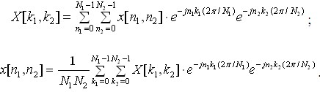
Двовимірне перетворення Фур’є потрібне для частотного аналізу двовимірних сигналів, наприклад зображень. У дискретному випадку відповідні перетворення мають вигляд
Обчислювальні видатки у двовимірному випадку є помітно більші, але відповідні алгоритми ШПФ надійно рятують ситуацію.
Класичне перетворення Фур’є – це частотний аналіз в гармонічному базисі системи лінійно-незалежних функцій, тобто жодна функція не є лінійною комбінацією інших.
Але перетворення можна робити в довільному базисі лінійно-незалежних функцій. Таке перетворення Фур’є називають узагальненим.
Розглянемо деякі.

Slide 11
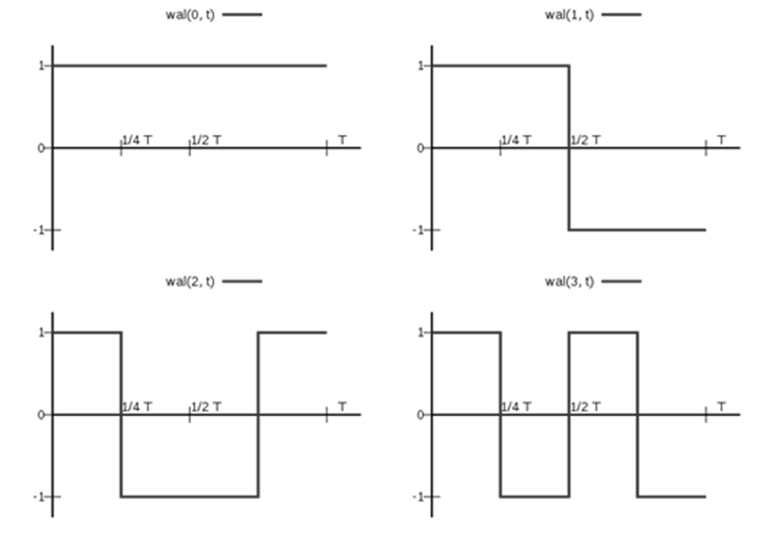
Перетворення Уолша-Адамара.
Пригадаємо функції Уолша (Walsh, 1895 – 1973, американський математик). У 1923 році, вивчаючи матриці Адамара, в малопомітній статті запропонував функції, які згодом почали широко використовувати з його іменем.
Функції Уолша – це сімейство періодичних кусково-постійних лінійно незалежних функцій, що приймають значення 1 та -1. Функції Уолша широко використовують в теорії сигналів і практиці зв’язку для перетворень і кодувань.

Slide 12

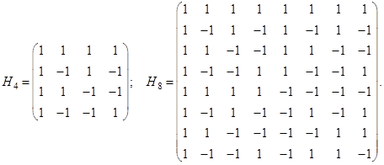
Функції Уолша зручно генерувати за допомогою матриць Адамара (Hadamard Jacques, 1865-1963, знаменитий французький математик).
Рекурентна формула для матриць Адамара, запропонованих у 1893 р. :
; .
Для прикладу покажемо дві сусідні матриці Адамара:
Рядки (або стовпці) матриць Адамара утворюють функції Уолша. Тому перетворення називають іменами обох математиків. Тільки номери функцій Уолша не співпадають з номерами рядків матриць Адамара.
Матриці Адамара широко використовують в кодуванні та перетворенні цифрових сигналів, зокрема для генерації функцій Уолша.

Slide 13
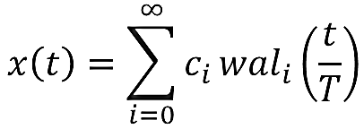
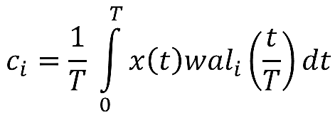
Функції Уолша є системою лінійно-незалежних функцій. Тому неперервну інтегровну періодичну функцію x(t) з періодом Т можна розкласти за функціями Уолша, подібно до розкладу в ряд Фур’є за гармонічним базисом:
; ; де Т – період функцій Уолша.
Такий розклад називають узагальненим перетворенням Фур’є за базисом Уолша-Адамара (Walsh-Hadamard Transformation WHT).
Продовжуючи аналогію з рядом Фур’є, для дискретної функції x(k∙Δt) ряд Уолша буде обмеженим і періодичним:
; ; N = T/Δt.
Помітна відмінність від ряду Фур’є – немає комплексних чисел.
Створені швидкі алгоритми перетворення FWHT.
Обидва розклади можна використати для фільтрації завад, якщо спектр завади помітно ширший, ніж спектр сигналу. Тоді в спектрі сигналу з завадою досить прирівняти до нуля ті складові, які поза спектром сигналу. Зворотнє перетворення фільтрованого спектру може покращити сигнал.

Slide 14
Наступні графіки показують застосування перетворення Уолша-Адамара для фільтрації шуму електрокардіографічного сигналу.
Сигнал електрокардіограми з шумом розкладається в спектр Уолша-Адамара.
Далі в спектрі Уолша-Адамара занулені складові спектру вище 1024-ї.
Зворотнє перетворення Уолша-Адамара показує помітне зменшення шуму.
Виконуючи лабораторну роботу, можна детально вивчити таке використання перетворення Уолша-Адамара.

Slide 15
Розглянемо тепер ще один вживаний узагальнений розклад –
вейвлет-перетворення.
Дотепер ми піддавали розкладу сигнали, характеристики яких
не змінювались з часом – стаціонарні сигнали. Але на практиці сигнали часто нестаціонарні. Властивості сигналу в певних часових інтервалах можуть суттєво змінюватись. Наприклад, сейсмічні сигналі.
Спектральні розклади Фур’є і Уолша-Адамара дають загальну характеристику сигналу на всьому часовому проміжку. Напрошується ідея розкладати сигнали на спектри на вужчих інтервалах по черзі. Ніби накладати
на сигнал прямокутні вікна, через які роздивлятись спектри. Від вікна до вікна спектри будуть різні. Створено чимало реалізацій під загальною назвою
Коротке Фур’є-перетворення (Short Fourier Transform, SFT). Розроблені відповідні швидкі алгоритми (Fast Short Fourier Transform, FSFT).
SFT має принаймні дві вади. Зменшення часового проміжку збільшує крок по частоті спектру, тобто зменшує інформативність спектру. Також складно допасовувати спектри в сусідніх інтервалах.
Блискуче розв’язання проблеми – вейвлет, або хвилькове перетворення.
Вейвлет – це коливання, амплітуда якого плавно зростає з певного моменту часу, а потім плавно спадає.

Slide 16
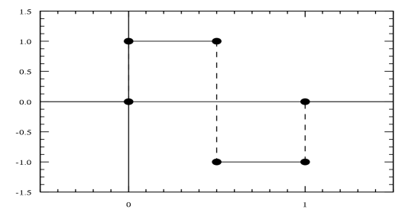
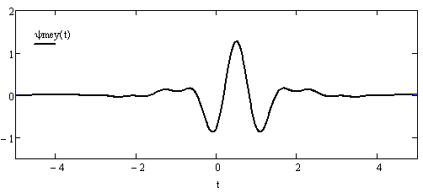
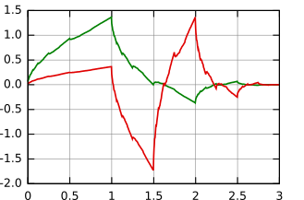
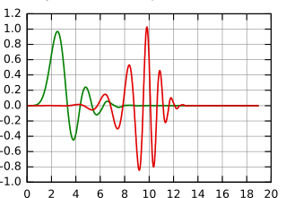
Створено чимало зразків таких функцій з обов’язковою властивістю лінійної незалежності щодо зміни частоти і зміни часової локалізації. Вибір вейвлету, що відповідає задачі аналізу певного нестаціонарного сигналу – це в значній мірі мистецтво.
Покажемо деякі зразки вейвлет-функцій.
Функція Альфред Хаар (Haar, 1855-1933)
Хаара угорський математик, перші розробки
теорії вейвлет-перетворення
Сплеск Ів Мейєр (Ives Meyer, 1939)
Мейєра французький математик, один із
засновників сучасної теорії вейвлет-
перетворення (з 1983 р.)
Функція Функція
Добеші 4 Добеші 20
червоним червоним
Інгрід Добеші (Daubechies, 1954), бельгійсько-американська математичка.
Значний внесок у теорію вейвлетів для цифрової обробки (з 1988 р.).

Slide 17
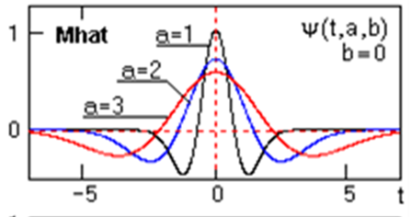

Вейвлет Мексиканський капелюх Mhat
Формула вейвлету Mhat демонструє наявність двох параметрів аргументу вейвлет-функції. Один з них (b) переміщує вейвлет вздовж осі часу, а другий (a) масштабує вейвлет, є еквівалентом частоти в перетворенні Фур’є. Чим менше а, тим більша відповідна частота.
Значення цих параметрів локалізують вейвлет на площині з осями часу і масштабу. А відповідне значення вейвлет-перетворення відкладається вздовж третьої осі координат. Як правило, значення вейвлет-спектру відображається кольором або інтенсивністю відповідного фрагменту графічного зображення, від фіолетового до темно-червоного. Отже, графічне зображення неперервного вейвлет-розкладу є тривимірним.

Slide 18


Неперервне вейвлет-перетворення (CWT), яке застосовується для якісного частотно-часового анализу сигналів, є узагальненим перетворенням Фур’е із заміною гармонічного базису exp(-iωt) на вейвлетний ψ((t-b)/a):
Вейвлет-спектр Ψ(a,b), на відміну від Фур’е-спектру, є функцією вже двох аргументів – масштабу і часового зміщення.
Приклад неперервного вейвлет-перетворення простого сигналу. Зліва показано сигнал, посередині можливий вигляд вейвлет-спектру, а справа – горизонтальні перерізи вейвлет-спектру для різних значень масштабу а.

Slide 19
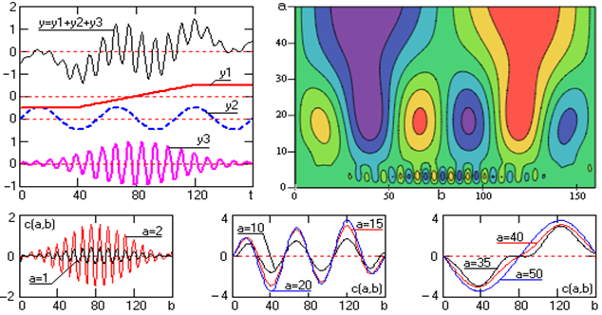
Приклад вейвлет-аналізу з функцією Mhat складнішого сигналу, що є сумою трьох сигналів.
Перший рисунок показує складові сигналу. На другому за картиною вейвлет-розкладу можна оцінити характерні частоти та їх часову локалізацію. Три малі графіки показують зрізи значень вейвлет-перетворення для різних значень масштабу.

Slide 20
За обчисленим спектром Ψ(a,b) можна відновити сигнал оберненим вейвлет-перетворенням:
s(t) = (1/C_{ψ}) ʃ ʃ (1/a²) Ψ(a,b) ψ(a,b,t) da db
Інтегрування робиться за кожним параметром, а C_{ψ} - нормуючий коефіцієнт.
Для вейвлет-перетворення розроблені швидкі алгоритми FСWT.
Дискретне вейвлет-перетворення (DWT).
В принципі, виконання неперервного вейвлет-перетворення на цифровому комп’ютері вже є дискретним вейвлет-перетворенням з довільними кроками за параметрами a i b, але тоді кількість коефіцієнтів розкладу буде дуже надлишковою. Отже, алгоритм DWT повинен забезпечити кількість коефіцієнтів, оптимальну для аналізу та реконструкції сигналу.
Неперервні параметри a i b замінюються цілими m i k за формулами
a = а_{о}^{-m}; b = k·а_{о}^{-m}; a_{o} > 1; m, k – цілі. Базисні функції стають функціями з дискретними параметрами: ψ_{mk}(t) = |а_{о}|^{m/2}ψ(а_{о}^{m}t-k). Для DWT були створені спеціальні вейвлет-функції Добеші та інші.
Вейвлет-коефіцієнти DWT:
Якщо a_{o}=2, то існують алгоритми швидкого вейвлет-перетворення FDWT.
Зворотнє ІDWT є таким:

Slide 21
Загалом теорія і практика вейвлет-перетворення цілком розроблена. Створені комплекси програм вейвлет-аналізу в системах програмування вищого рівня MATLAB, MATHCAD, MATHEMATICA, а також на поширених мовах програмування С++, Python.
Перевагами вейвлет-аналізу є всі переваги перетворення Фур’є плюс чудова локалізація за часом і частотою. Є широкий вибір різних базисних функцій на відміну від перетворення Фур’є. Але вибрати вейвлет функцію, потрібну для певної задачі аналізу, може допомогти в основному досвід та інтуїція дослідника.
Що стосується практичного застосування, то перш за все треба призвичаїти дослідників до цього порівняно нового і складного апарату досліджень нестаціонарних сигналів. Йде інтенсивна розробка все нових застосувань до обробки, стискання, кодування сигналів. Широке використання вейвлет-аналізу тільки починається.
Принцип невизначеності обмежує роздільні здатності за часом і за частотою.
Під час виконання лабораторної роботи з вейвлет-аналізу студенти в системі MATLAB на прикладах застосують швидкі алгоритми Короткого Фур’є-перетворення FSFT i Дискретного вейвлет-перетворення FDWT для практичного порівняння їх можливостей.

Slide 22
z

